Slide 1
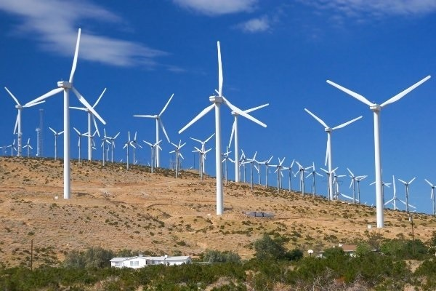
BÁO CÁO TÓM TẮT
HOẠT ĐỘNG NGÀNH CÔNG THƯƠNG 15 TỈNH,
THÀNH PHỐ KHU VỰC MIỀN TRUNG - TÂY NGUYÊN
NĂM 2021 VÀ 6 THÁNG ĐẦU NĂM 2022
Đ/c Võ Đình Vinh-Tỉnh ủy viên-Giám đốc Sở Công Thương tỉnh Ninh Thuận

Slide 2
Tổng quan khu vực miền Trung- Tây Nguyên
Gồm 15 tỉnh, thành phố. Từ tỉnh Quảng Bình → tỉnh Ninh Thuận và 5 tỉnh khu vực Tây Nguyên.
Tổng diện tích:108.907,6 km² = 32% diện tích của cả nước.
Tổng chiều dài bờ biển hơn 1.456 km,
Dân số 16,8 triệu người, chiếm hơn 17% dân số cả nước.
Tài nguyên thiên nhiên: rừng, biển, khoáng sản, di sản văn hóa, di tích lịch sử…Hệ thống giao thông thuận tiện.
Tiềm năng, lợi thế: phát triển các ngành công nghiệp chủ lực như: lọc hóa dầu, năng lượng tái tạo, chế biến nông, lâm, thủy sản, công nghiệp đóng tàu, sản xuất lắp ráp ô tô….
Here’s what you’ll find in this Slidesgo template:
A slide structure based on a marketing campaign, which you can easily adapt to your needs. For more info on how to edit the template, please visit Slidesgo School or read our FAQs.
An assortment of illustrations that are suitable for use in the presentation can be found in the alternative resources slide.
A thanks slide, which you must keep so that proper credits for our design are given.
A resources slide, where you’ll find links to all the elements used in the template.
Instructions for use.
Final slides with:
The fonts and colors used in the template.
A selection of illustrations. You can also customize and animate them as you wish with the online editor. Visit Stories by Freepik to find more.
More infographic resources, whose size and color can be edited.
Sets of customizable icons of the following themes: general, business, avatar, creative process, education, help & support, medical, nature, performing arts, SEO & marketing, and teamwork.
You can delete this slide when you’re done editing the presentation.

Slide 3
KẾT QUẢ NĂM 2021 VÀ 6 THÁNG ĐẦU NĂM 2022
TÌNH HÌNH CHUNG
Ảnh hưởng nặng nề do các đợt dịch Covid-19 bùng phát với những biến chủng mới;
Sự gia tăng cạnh tranh chiến lược giữa các nước lớn;
Biến đổi khí hậu, thiên tai và xu hướng bảo hộ, xung đột thương mại tiếp tục gia tăng;
→ Tác động: Cân đối cung cầu, lạm phát, gây tắc nghẽn chuỗi cung ứng, lưu thông hàng hóa, chuỗi cung ứng nguyên nhiên vật liệu, chuỗi sản xuất; chi phí vận chuyển, giá nguyên vật liệu tăng, ảnh hưởng đến lao động việc làm.
Here’s what you’ll find in this Slidesgo template:
A slide structure based on a marketing campaign, which you can easily adapt to your needs. For more info on how to edit the template, please visit Slidesgo School or read our FAQs.
An assortment of illustrations that are suitable for use in the presentation can be found in the alternative resources slide.
A thanks slide, which you must keep so that proper credits for our design are given.
A resources slide, where you’ll find links to all the elements used in the template.
Instructions for use.
Final slides with:
The fonts and colors used in the template.
A selection of illustrations. You can also customize and animate them as you wish with the online editor. Visit Stories by Freepik to find more.
More infographic resources, whose size and color can be edited.
Sets of customizable icons of the following themes: general, business, avatar, creative process, education, help & support, medical, nature, performing arts, SEO & marketing, and teamwork.
You can delete this slide when you’re done editing the presentation.

Slide 4
Những chỉ đạo điều hành của Chính phủ, Thủ tướng Chính phủ kịp thời, đúng hướng, hiệu quả:
Tiếp cận vắc xin nhanh chóng; Chuyển hướng chiến lược phòng, chống dịch Covid -19” thực hiện “Mục tiêu kép”;
Ban hành chính sách hỗ trợ doanh nghiệp, người dân.
Kinh tế mở cửa trong trạng thái bình thường mới, dịch Covid -19 được kiểm soát; các cơ chế chính sách hỗ trợ cho sự phục hồi và phát triển kinh tế,... tác động tích cực đến phát triển kinh tế - xã hội trong 6 tháng đầu năm 2022.

Slide 5
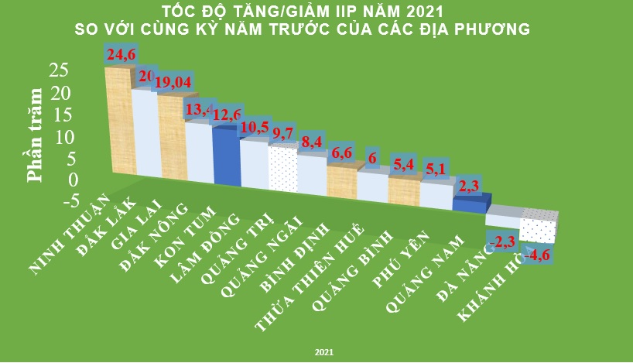
LĨNH VỰC CÔNG NGHIỆP NĂM 2021
Chỉ số SXCN
năm 2021
12/15 địa phương
có chỉ số SXCN tăng trưởng cao hơn cả nước

Slide 6
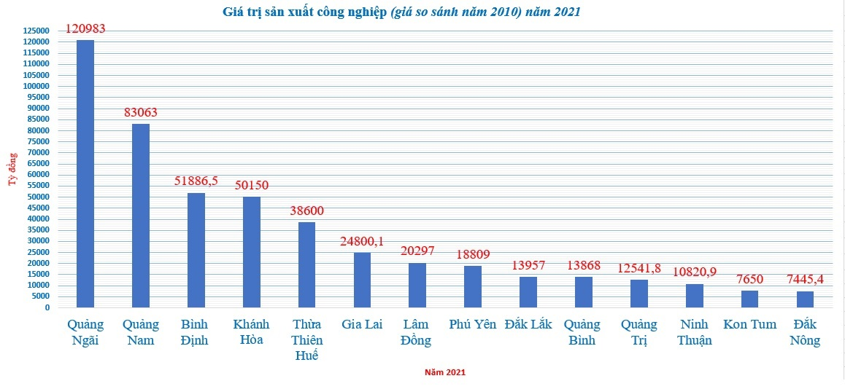
LĨNH VỰC CÔNG NGHIỆP NĂM 2021
Giá trị SXCN
năm 2021
Toàn khu vực đạt 74.871,5 tỷ đồng, tăng 1,6%.

Slide 7
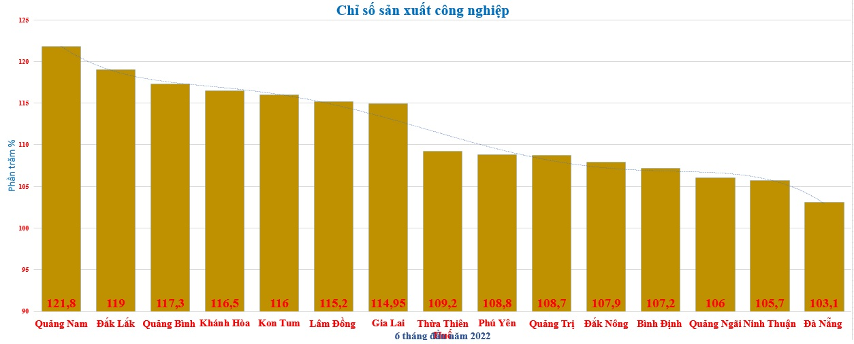
LĨNH VỰC CÔNG NGHIỆP 6 THÁNG ĐẦU NĂM 2022
Chỉ số SXCN
6 tháng đầu năm 2022
Giá trị SXCN
năm 2021
Hầu hết các tỉnh, thành phố đều tăng trưởng khá

Slide 8
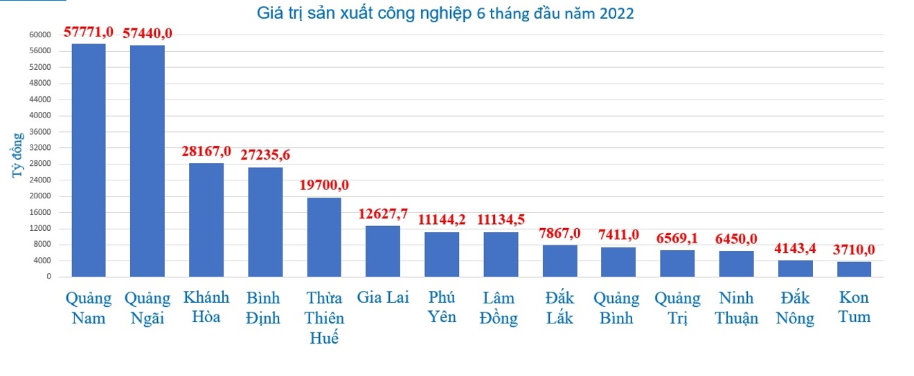
LĨNH VỰC CÔNG NGHIỆP 6 THÁNG ĐẦU NĂM 2022
Giá trị SXCN
6 tháng đầu
năm 2022
Giá trị SXCN
năm 2021
Toàn khu vực ước đạt 261.371 tỷ đồng,
tăng 12,5%

Slide 9
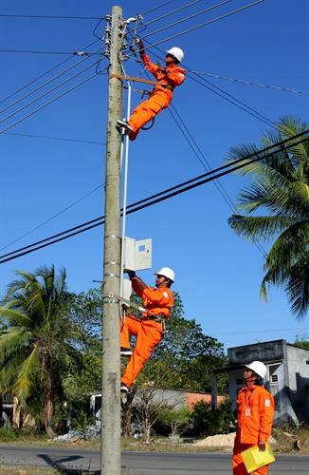
Tiêu chí số 4 về điện trong xây dựng nông thôn mới
Toàn khu vực có 1.579/1.606 xã đạt Tiêu chí số 4, chiếm 98%

Slide 10
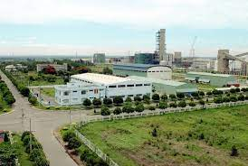
Khu kinh tế, khu công nghiệp, cụm công nghiệp
Khu Kinh tế
- Có 11 Khu Kinh tế
- Diện tích trên 304.383 ha
- 726 dự án, tổng số vốn 1.715.030 tỷ đồng.
- Tạo việc làm trên 99 nghìn lao động

Slide 11
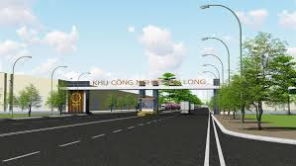
Khu kinh tế, khu công nghiệp, cụm công nghiệp
Khu Công nghiệp
Có 50 KCN hoạt động
- Diện tích 73.660 ha;
- 1.834 dự án, tổng vốn trên 445 nghìn tỷ đồng;
- Tạo việc làm trên 212 nghìn lao động.

Slide 12
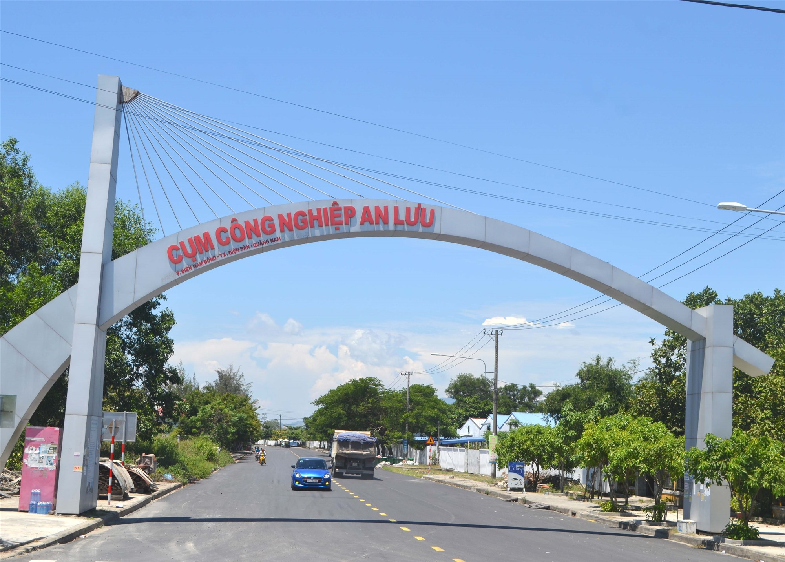
Khu kinh tế, khu công nghiệp, cụm công nghiệp
Cụm Công nghiệp
Có 196 CCN hoạt động
- Diện tích 4.350 ha,
- Thu hút 2.168 dự án,
- Tổng vốn 40.725 tỷ đồng
- Tạo việc làm trên 89 nghìn lao động

Slide 13
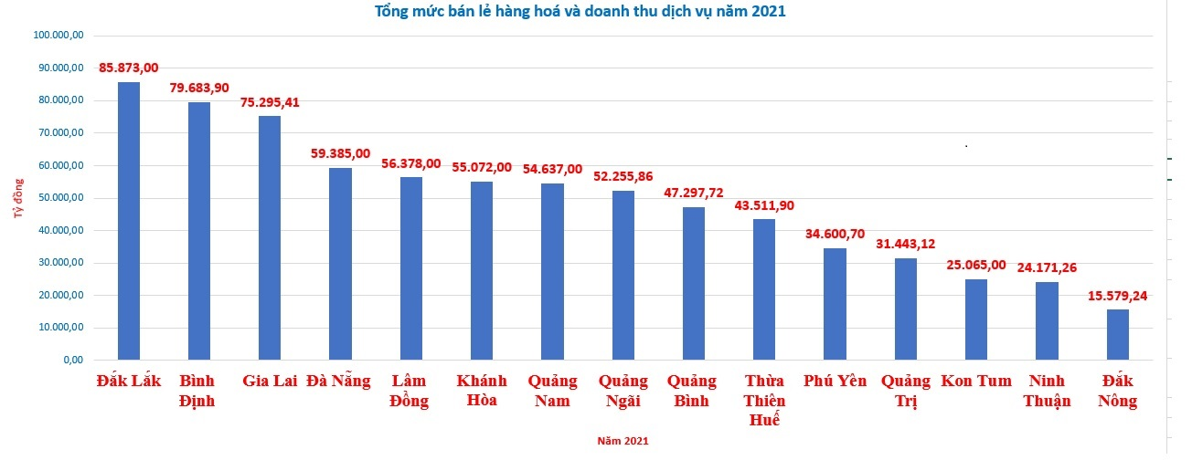
HOẠT ĐỘNG THƯƠNG MẠI NĂM 2021
Tổng mức bán lẻ hàng hoá và DTDV năm 2021
Toàn khu vực đạt 740.249,1 tỷ đồng
tăng 2,4%

Slide 14
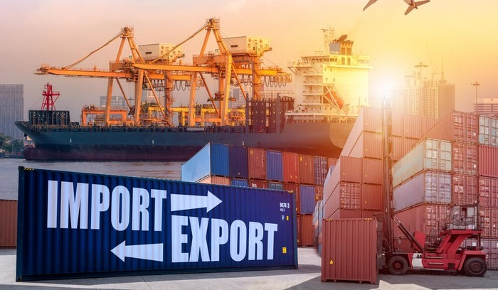
Tổng kim ngạch XNK năm 2021 đạt 25.174,6 triệu USD
Xuất khẩu 13.495,7 triệu USD tăng 12,8%
Nhập khẩu 11.678,9 triệu USD tăng 22,5%
Kim ngạch xuất nhập khẩu năm 2021

Slide 15
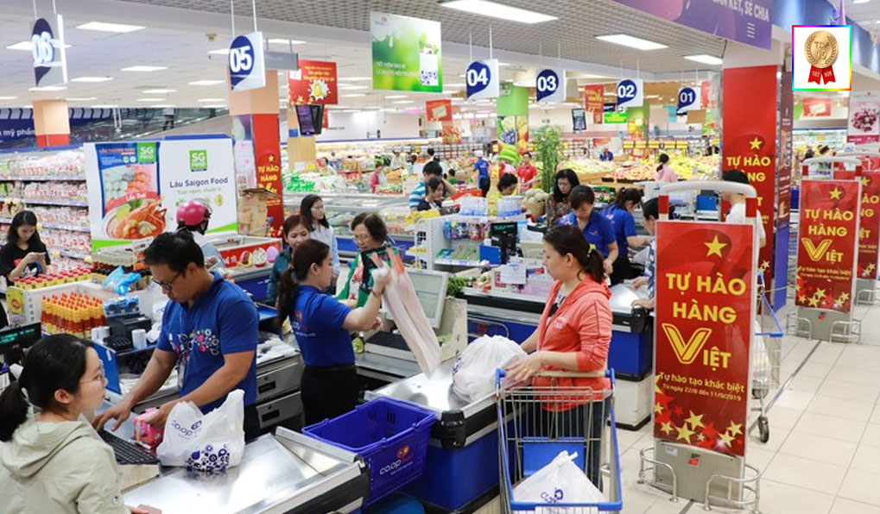
HOẠT ĐỘNG THƯƠNG MẠI 6 THÁNG ĐẦU NĂM 2022
Tổng mức BLHH và DTDV 6 tháng đầu năm 2022
Toàn khu vực đạt 425.321,5 tỷ đồng
tăng 14,3%

Slide 16
Kim ngạch xuất nhập khẩu 6 tháng đầu năm 2022
Xuất khẩu
8.140,8 triệu USD tăng 28,4%
Tổng kim ngạch XNK 13.980,3 triệu USD
Nhập khẩu
5.839,5 triệu USD tăng 4,5%

Slide 17
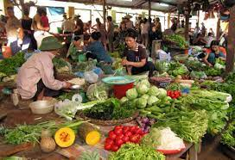
Tiêu chí số 7 về Cơ sở hạ tầng thương mại nông thôn
Toàn khu vực có 1.435/1.606 xã đạt chuẩn Tiêu chí số 7, chiếm 89%

Slide 18
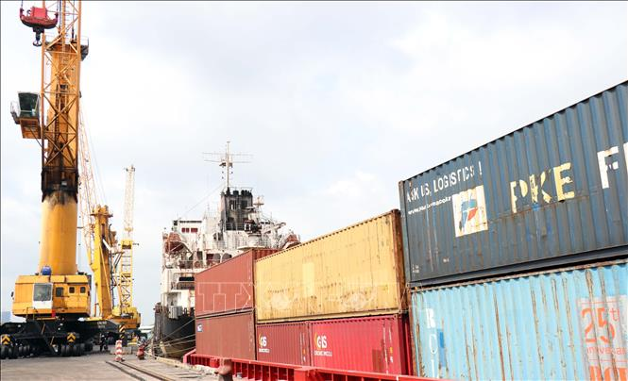
Hạ tầng thương mại
1.556 chợ
207 siêu thị
37 Trung tâm TM
2.871 CH
xăng dầu
4.077 cửa hàng LPG
13 tổng kho
hàng hoá
02 Trung tâm HCTL
02 Kho ngoại quan
06 TT Logistic

Slide 19
Công tác quản lý nhà nước
Quản lý quy hoạch, kế hoạch
Tích hợp các Quy hoạch ngành vào Quy hoạch phát triển kinh tế xã hội của tỉnh thời kỳ 2021 – 2030, định hướng đến 2050;
Xây dựng Kế hoạch phát triển ngành Công Thương;
Kế hoạch, kịch bản ứng phó với dịch bệnh Covid-19;

Slide 20
Công tác quản lý nhà nước
Quản lý công nghiệp
Chủ động nắm bắt tình hình sản xuất kinh doanh, đầu tư của doanh nghiệp; tạo điều kiện thuận lợi cho doanh nghiệp đẩy mạnh sản xuất, đẩy nhanh tiến độ các dự án;
Tham mưu triển khai các Kế hoạch, chương trình ngành Công Thương đã được phê duyệt;
Rà soát tham mưu ban hành các quy chế phối hợp quản lý về đầu tư xây dựng hạ tầng kỹ thuật, sản xuất kinh doanh trong các cụm công nghiệp;
Bình chọn sản phẩm công nghiệp nông thôn tiêu biểu quan tâm chỉ đạo;

Slide 21
Quản lý thương mại.
Triển khai thực hiện Chương trình bình ổn giá;
Triển khai phương án dự trữ, cung ứng hàng hóa ứng phó dịch Covid-19;
Tổ chức Chương trình phiên chợ hàng Việt; đưa hàng Việt về nông thôn, miền núi; xây dựng điểm giới thiệu và bán hàng sản phẩm OCOP; Đẩy mạnh công tác kết nối cung cầu;
Phối hợp kiểm tra, kiểm soát thị trường, giá cả, gian lận thương mại và hàng giả...
Tiếp tục thực hiện các giải pháp đẩy mạnh hoạt động xuất khẩu. Phối hợp tổ chức các Hội nghị tập huấn chuyên sâu về việc thực hiện các Hiệp định Thương mại tự do,..

Slide 22
Quản lý Năng lượng
Tham mưu trình thẩm định, phê duyệt bổ sung các dự án năng lượng vào quy hoạch phát triển điện lực Quốc gia
Triển khai các dự án về nguồn điện, đường dây và TBA 500KV, 220KV, 110KV;
Đảm bảo cung cấp điện an toàn, ổn định, liên tục;
Triển khai các Chương trình sử dụng năng lượng tiết kiệm và hiệu quả; Giờ trái đất. Tăng cường công tác kiểm tra đầu tư xây dựng, vận hành, an toàn đập,..

Slide 23
Kỹ thuật an toàn môi trường công nghiệp.
Tiếp tục triển khai thực hiện công tác quản lý vật liệu nổ công nghiệp; hoạt động hóa chất; An toàn - Lao động - Phòng chống cháy nổ trong ngành Công Thương; tăng cường các biện pháp giảm thiểu chất thải nhựa trong ngành Công Thương;
Tổ chức huấn luyện, kiểm tra và cấp Giấy chứng nhận kỹ thuật an toàn hóa chất; Giấy chứng nhận huấn luyện kỹ thuật hoạt động vật liệu nổ công nghiệp.

Slide 24
Quản lý an toàn thực phẩm
Rà soát, đánh giá, tổng hợp vướng mắc trong thực hiện Luật an toàn thực phẩm; thống kê, cập nhật đầy đủ và chính xác các quy định liên quan trong lĩnh vực kinh doanh thực phẩm
Tổ chức các hoạt động thanh tra, kiểm tra về công tác quản lý an toàn thực phẩm trên địa bàn các tỉnh, thành phố trong khu vực.
Thẩm tra, cấp Giấy xác nhận kiến thức an toàn thực phẩm thuộc trách nhiệm quản lý của ngành Công Thương.

Slide 25
Khuyến công và Tư vấn phát triển Công nghiệp
Năm 2021: thực hiện 249 đề án/kinh phí 48,793 tỷ đồng. Bình quân kinh phí đạt 3,25 tỷ đồng/1 tỉnh. Tư vấn: 177 dự án/ trên 12,6 tỷ đồng
Sáu tháng đầu năm 2022: thực hiện 133 đề án, tăng 22,2% so với cùng kỳ; kinh phí 15,063 tỷ đồng, tăng 31%. Tư vấn: 37 dự án/ trên 1,38 tỷ đồng.

Slide 26
Hoạt động Xúc tiến thương mại
Triển khai có hiệu quả các hoạt động xúc tiến thương mại trong và ngoài nước nhằm hỗ trợ các doanh nghiệp tiếp cận thông tin, tìm kiếm khách hàng,..
Đẩy mạnh đưa hàng Việt về nông thôn, vùng sâu, vùng xa, miền núi,..Phát triển các cửa hàng giới thiệu và bán sản phẩm OCOP
Tổ chức các Hội nghị kết nối giao thương liên tỉnh, liên vùng nhằm quảng bá, giới thiệu và tiêu thụ sản phẩm hàng hóa của các địa phương;…

Slide 27
Hoạt động Xúc tiến thương mại
46 lượt DN khảo sát thị trường
107 lượt DN khảo sát thị trường
31 đợt đưa hàng về nông thôn
19 đợt đưa hàng về nông thôn
Năm 2021
6 tháng đầu
năm 2022
Xác nhận 266 lượt KM
Xác nhận 266
lượt KM
Xác nhận 8.727 lượt hồ sơ tháng bán hàng KM
Tổ chức 31 lượt hội thảo, hội nghị XTTM

Slide 28
Công tác Thanh tra
Thực hiện thanh tra chuyên ngành theo kế hoạch đề ra; đảm bảo tính xác thực, khách quan theo các quy định của pháp luật;
Kiểm tra, giám sát công tác phòng, chống dịch bệnh Covid-19 tại các doanh nghiệp sản xuất, kinh doanh;
Triển khai kế hoạch phòng chống tham nhũng, lãng phí;
Xử lý dứt điểm đơn thư khiếu nại tố cáo; không xảy ra tình trạng tồn đọng, khiếu nại kéo dài, vượt cấp.

Slide 29
Công tác Cải cách hành chính
Kiểm soát chặt chẽ các quy định về thủ tục hành chính; công bố, công khai đầy đủ, kịp thời các TTHC; đơn giản hóa, cắt giảm thời gian giải quyết đối với một số TTHC;
Triển khai tiếp nhận, xử lý và quản lý văn bản điện tử;
Cung cấp dịch vụ công trực tuyến cấp độ 3 và 4;
Tiếp nhận, giải quyết và trả kết quả đúng thời hạn, đúng pháp luật.

Slide 30
LIÊN KẾT, PHÁT TRIỂN VÙNG
Thực hiện
Hạn chế
Chia sẻ thông tin;
Tổ chức Hội chợ, hội nghị kết nối cung cầu, hội nghị xúc tiến đầu tư; Kết nối giao thương;
→tạo cơ hội cho các doanh nghiệp hợp tác, liên kết, phát triển sản xuất, kinh doanh.
Chưa thật sự chặt chẽ; chưa đi vào chiều sâu.
Thiếu liên kết trong công tác xây dựng quy hoạch phát triển vùng, hệ thống hạ tầng, tính kết nối hình thành các chuỗi sản xuất, chuỗi giá trị hàng hóa, dịch vụ logistic.

Slide 31
NHẬN XÉT, ĐÁNH GIÁ
Kết quả đạt được
Cơ cấu nội bộ ngành công nghiệp đúng định hướng;
Chỉ tiêu ngành công thương tăng trưởng tích cực;
Hoạt động kết nối cung cầu, tổ chức hội chợ,.. được đẩy mạnh, kích thích tiêu thụ tại thị trường nội địa;
Hạ tầng công nghiệp được quan tâm đầu tư, tạo điều kiện thuận lợi cho các doanh nghiệp mở rộng mặt bằng phát triển sản xuất kinh doanh, tiết giảm chi phí sản xuất,

Slide 32
Kết quả đạt được
Công tác quản lý nhà nước về lĩnh vực Công Thương nâng cao hiệu lực, hiệu quả;
Tích cực thực hiện các giải pháp tháo gỡ khó khăn giúp doanh nghiệp phát triển sản xuất kinh doanh;
Công tác cải cách thủ tục hành chính tiếp tục được đẩy mạnh, hiều thủ tục hành chính được rút ngắn.

Slide 33
Tồn tại hạn chế
Sản xuất công nghiệp một số tỉnh còn chậm phục hồi; tăng trưởng còn thấp, thiếu tính bền vững;
Quy mô sản xuất và trình độ công nghệ còn hạn chế; chưa có nhiều dự án lớn được đầu tư với công nghệ hiện đại, kỹ thuật cao tạo động lực phát triển của vùng.
Công tác lập, điều chỉnh chiến lược, quy hoạch trong ngành chậm được ban hành;
Tiến độ đầu tư xây dựng hạ tầng công nghiệp, thương mại còn chậm;
Liên kết phát triển giữa các địa phương còn hạn chế.

Slide 34
Nguyên nhân
Ảnh hưởng của đại dịch Covid-19 đã tác động đến hoạt động sản xuất kinh doanh của doanh nghiệp;
Phần lớn các tỉnh, thành phố trong khu vực điều kiện kinh tế xã hội còn khó khăn nên khó thu hút được các dự án lớn đầu tư phát triển sản xuất công nghiệp và thương mại;
Các doanh nghiệp trong vùng chủ yếu là doanh nghiệp nhỏ và vừa, năng lực tài chính hạn chế;
Sự phối hợp, hợp tác phát triển giữa các tỉnh, thành phố trong khu vực chưa được quan tâm đúng mức.

Slide 35
Nhiệm vụ và giải pháp 6 tháng cuối năm 2022
Mục tiêu chung
Tiếp tục thực hiện “mục tiêu kép” vừa phòng chống dịch bệnh vừa phục hồi phát triển kinh tế-xã hội;
Quyết liệt thực hiện các dự án quan trọng quốc gia, công trình trọng điểm;
Đẩy mạnh khai thác và phát triển thị trường nội địa và phát triển thương hiệu Việt;
Phát triển mạnh thương mại điện tử ...

Slide 36
Nhiệm vụ và giải pháp 6 tháng cuối năm 2022
IIP 2022: cao hơn cả nước
Tổng mức Bán lẻ hàng hóa & DTVD 11,5%
Mục tiêu cụ thể
Kim ngạch xuất khẩu 6,7%
Kim ngạch nhập khẩu 2,0%

Slide 37
Lĩnh vực công nghiệp
Triển khai Quy hoạch phát triển kinh tế xã hội của tỉnh thời kỳ 2021–2030, định hướng đến 2050 sau khi được phê duyệt đối với các nhiệm vụ liên quan ngành Công Thương;
Triển khai các giải pháp vừa phục hồi và phát triển ngành Công Thương trong trạng thái bình thường mới;
Tập trung tháo gỡ khó khăn, tạo môi trường thuận lợi phát triển SXKD, nâng cao năng lực cạnh tranh của doanh nghiệp.
Thực hiện có hiệu quả tái cơ cấu ngành công nghiệp theo hướng phát triển theo chiều sâu;

Slide 38
Lĩnh vực công nghiệp
Tiếp tục triển khai thực hiện các Nghị quyết của Chính phủ về phục hồi kinh tế;
Triển khai các giải pháp thúc đẩy phát triển công nghiệp hỗ trợ; Xây dựng và tổ chức thực hiện chương trình phát triển ngành công nghiệp hỗ trợ, đáp ứng nhu cầu về nguyên phụ liệu để gia tăng hàm lượng nội địa cho hàng hóa xuất khẩu;
Tiếp tục phát triển hạ tầng Cụm công nghiệp; Xúc tiến kêu gọc đầu tư vào các Khu KT, Khu CN, CCN;
Thực hiện hiệu quả chương trình khuyến công.

Slide 39
Lĩnh vực Thương mại
Phát triển thương mại trong nước
Tiếp tục đẩy mạnh phát huy hiệu quả vai trò thị trường nội địa các tỉnh trong khu vực; Ứng dụng công nghệ thông tin trong hoạt động đương mại, đẩy mạnh phát triển thương mại điện tử;
Xây dựng Chương trình dự trữ hàng hóa bình ổn thị trường, bảo đảm cân đối cung cầu hàng hóa, dịch vụ thiết yếu;
Thu hút đa dạng các nguồn vốn nhằm phát triển hạ tầng thương mại;

Slide 40
Lĩnh vực Thương mại
Phát triển thương mại trong nước
Nâng cao chất lượng hoạt động xúc tiến thương mại; hỗ trợ các doanh nghiệp tăng cường tham gia các Hội chợ triển lãm, sàn giao dịch thương mại điện tử, hội nghị kết nối cung cầu; xây dựng các điểm bán hàng OCOP.
Tăng cường phối hợp quản lý, kiểm tra thị trường, phòng chống buôn lậu, gian lận thương mại...Thực hiện tốt chương trình phát triển các hoạt động bảo vệ quyền lợi người tiêu dùng.

Slide 41
Lĩnh vực Xuất nhập khẩu
Triển khai thực hiện đồng bộ các giải pháp đẩy mạnh xuất khẩu, nhất là những mặt hàng chủ lực có lợi thế cạnh tranh của từng địa phương;
Đẩy mạnh công tác xúc tiến thương mại, tạo điều kiện cho các DN xuất nhập khẩu có cơ hội giao thương, kết nối, mở rộng các thị trường tiềm năng xuất khẩu hàng hóa.
Phổ biến, tuyên truyền các cơ chế, chính sách, văn bản mới liên quan cho cộng đồng DN;
Triển khai có hiệu quả các Hiệp định thương mại tự do mà Việt Nam đã tham gia.

Slide 42
Công tác cải cách hành chính
Tiếp tục đẩy mạnh cải cách hành chính để cải thiện môi trường đầu tư, nâng cao chỉ số năng lực cạnh tranh cấp tỉnh;
Thực hiện kiểm soát chặt chẽ việc quy định về thủ tục hành chính, cắt giảm thời gian giải quyết thủ tục hành chính;
Tăng cường ứng dụng công nghệ thông tin, tiếp tục triển khai dịch vụ công trực tuyến cấp độ 3 và 4 vào công tác giải quyết thủ tục hành chính;
Tiếp tục thực hiện cơ chế “Một cửa”, “Một cửa liên thông” theo quy định đảm bảo công khai, đúng thủ tục, thời gian.

Slide 43
Công tác khác
Đẩy mạnh các dự án năng lượng tái tạo; Chương trình sử dụng năng lượng tiết kiệm và hiệu quả, nhân rộng mô hình điện mặt trời trên mái nhà, kiểm toán năng lượng tại các cơ sở công nghiệp;
Tập trung thực hiện Tiêu chí số 4 và Tiêu chí số 7 theo kế hoạch của từng tỉnh, thành phố.
Tăng cường công tác kiểm tra, thanh tra hành chính và chuyên ngành việc chấp hành pháp luật trong hoạt động công thương.

Slide 44
Hợp tác, phát huy sức mạnh liên kết vùng
Thường xuyên trao đổi thông tin về công tác quản lý nhà nước, đề xuất xây dựng mô hình và các công cụ thiết thực để điều hành, quản lý hoạt động liên kết vùng có hiệu quả.
Đẩy mạnh các hoạt động phối hợp, hợp tác phát triển giữa các địa phương...nhằm khai thác tiềm năng, thế mạnh và lợi thế của từng địa phương và khu vực.

